Slide 2
Animador: Uma das belezas de se comemorar uma data festiva é a imensidão de recordações que ela nos traz. Nesse sentido, são muitos os elementos que nos ajudam a construir e reconstituir essa memória: objetos pessoais, registros escritos como: diários, bilhetes e cartas, reportagens de jornal, fotografias, além das próprias pessoas que partilharam desses momentos significativos conosco, sejam amigos ou familiares.

Slide 3
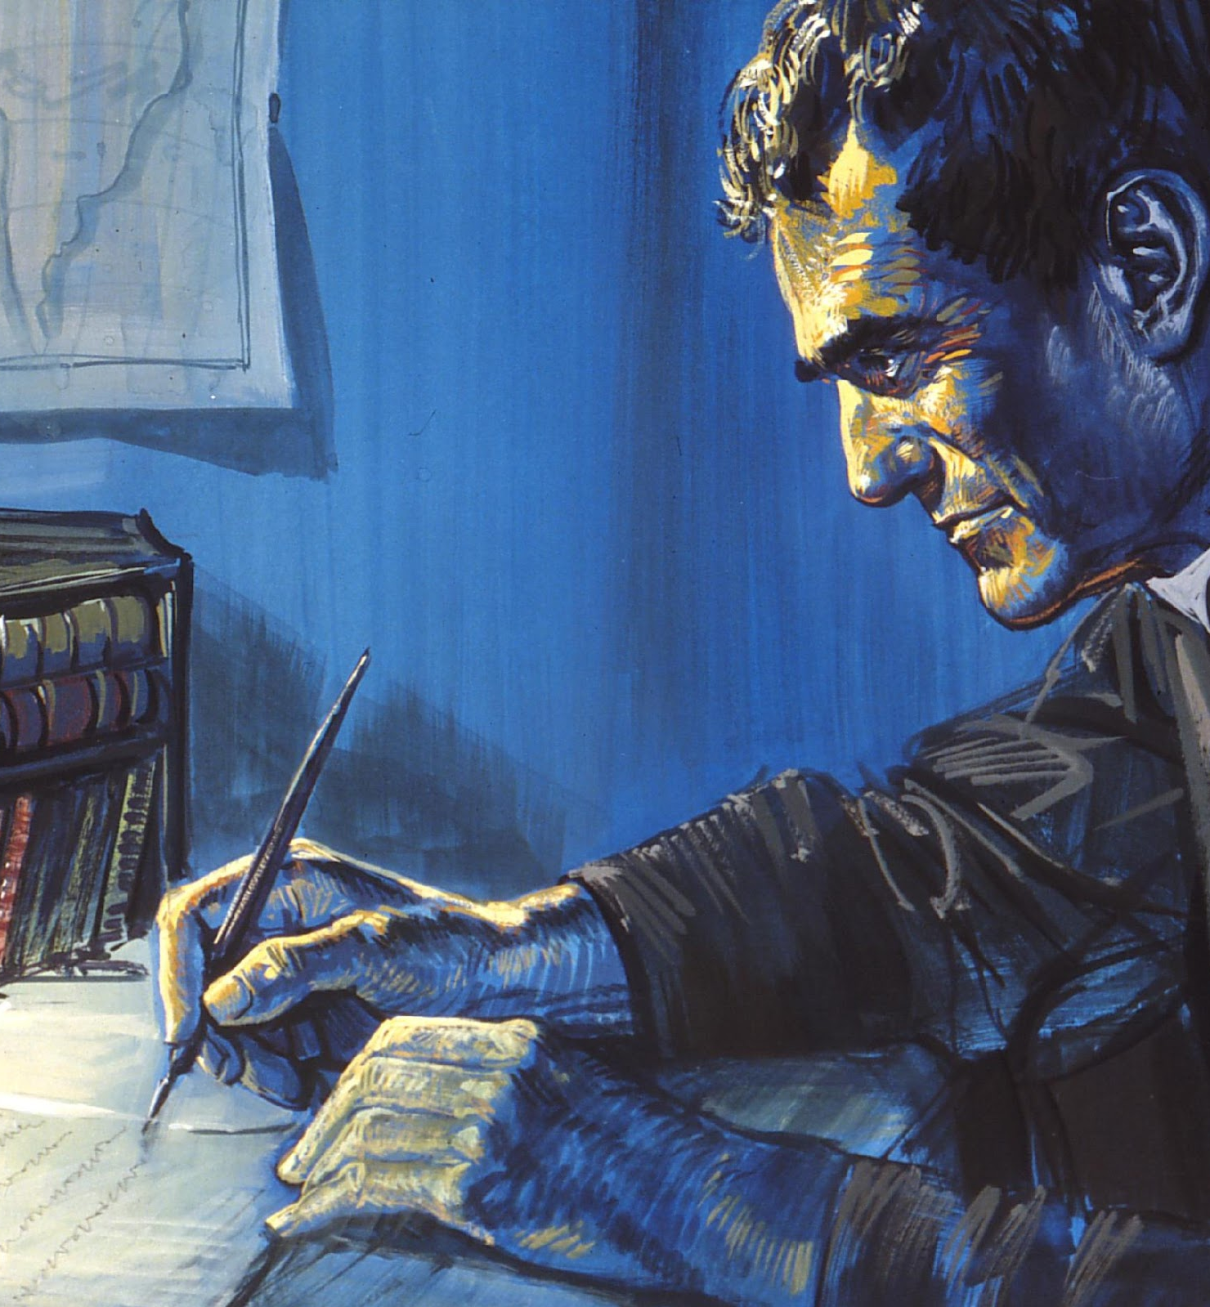
O próprio Dom Bosco, além de estar no meio dos meninos no oratório, resolver questões burocráticas e ministrar os sacramentos, ainda encontrava tempo, à noite, para escrever cartas, orientações, e manter registros de tudo o que se fazia por ali, e é por isso que hoje temos obras tão ricas para a congregação, como as “Memórias do Oratório de São Francisco de Sales” e o livro “Vidas de jovens”.

Slide 4
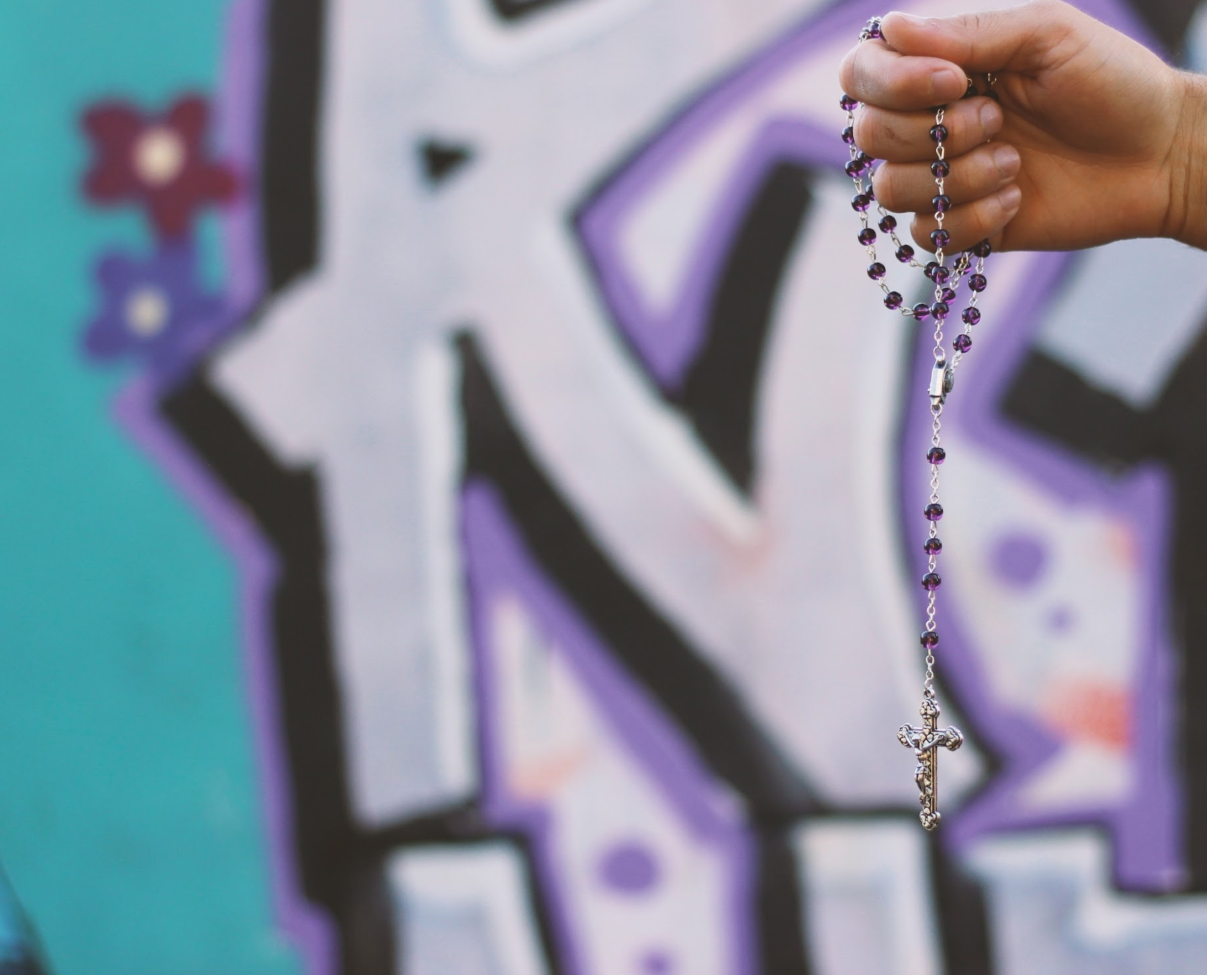
Quando nos permitimos ter esse olhar cuidadoso sobre nossa história, podemos sentir uma alegria muito grande pelos obstáculos vencidos, ou ainda, saudade das pessoas que passaram por nosso caminho. Também surge a necessidade de pedir a Jesus que cure as feridas que, porventura, ficaram mal cicatrizadas, além de renovar em nós a coragem de seguir novos projetos. Rever a caminhada também nos torna mais firmes em nossa identidade, mais críticos ao nosso presente e mais determinados em nossos valores!

Slide 6
Paralelos 15 e 20
Mil oitocentos e oitenta e três. Dom Bosco tem um sonho outra vez. Sonhar, e amar, e amar. Na viagem em um velho trem, Ele vê terras bem mais além. Sonhar, e amar, e amar.

Slide 7
Refrão:
Paralelos 15 e 20, Verde e amarelo em flor. Traçamos as retas da vida Na geografia da força do amor. Paralelos 15 e 20, No tempo da conexão. Todos os sonhos se encontram No canto que explode do coração.

Slide 8
Terra fértil de leite e de mel. E um mapa que aponta pro céu. Rezar, e cantar, e cantar. Não se esqueça jamais, meu irmão, Flor e fruto vêm do coração. Rezar, e cantar, e cantar.

Slide 9
Refrão:
Paralelos 15 e 20, Verde e amarelo em flor. Traçamos as retas da vida Na geografia da força do amor. Paralelos 15 e 20, No tempo da conexão. Todos os sonhos se encontram No canto que explode do coração.

Slide 10
Bem lá dentro, no interior. Você tem as jazidas do amor, Navegar, e doar, e doar. Dom Bosco de norte a sul. Da Patagônia até Istambul, Navegar, e doar, e doar.

Slide 11
Refrão:
Paralelos 15 e 20, Verde e amarelo em flor. Traçamos as retas da vida Na geografia da força do amor. Paralelos 15 e 20, No tempo da conexão. Todos os sonhos se encontram No canto que explode do coração.

Slide 12
Dom Bosco, não para este trem. Contigo nós vamos também, Trabalhar, construir, construir. Os paralelos desta direção, Na verdade, estão no coração. Trabalhar, construir, construir.

Slide 13
Refrão:
Paralelos 15 e 20, Verde e amarelo em flor. Traçamos as retas da vida Na geografia da força do amor. Paralelos 15 e 20, No tempo da conexão. Todos os sonhos se encontram No canto que explode do coração.

Slide 15
AJS - Uma história nossa
Leitor 1:
Esse ano, a Articulação da Juventude Salesiana faz 25 anos. Essa jovem moça viveu bastante coisa, não é mesmo? Por isso, certamente temos muito o que louvar e agradecer ao Senhor da Vida. Afinal, pela constante intercessão de Nossa Senhora Auxiliadora, ele nos proporcionou uma vivência de Igreja única, repleta de santidade, e portanto, marcada pela alegria. Durante essa caminhada, milhares de jovens, leigos, salesianos e salesianas deixaram um pouquinho de si na AJS. Desde as vivências de grupo aos grandes congressos, dos oratórios às missas solenes, das reuniões aos projetos missionários, tudo foi e é parte do sonho de Dom Bosco para a salvação da juventude.

Slide 16
Leitor 2:
Antes de nós, houve ainda muitos jovens, que atuaram como pastores, desbravando terrenos e cuidando daqueles que vinham em seguida. Sendo assim, somos convidados a retomar esses 25 anos de sonhos, projetos e vocações, na intenção de conhecer cada vez mais essa família da qual fazemos parte, e que é imensa, cuja história remonta a algo muito maior, uma expressão da juventude salesiana que está presente nos cinco continentes.
Por isso, vamos rever um pouquinho dessa trajetória, desde sua origem até os dias de hoje.

Slide 17
Quem sou eu?
Animador:
Olá, meu nome é Articulação da Juventude Salesiana, mas todos me chamam de AJS. Eu nasci em 1998 durante o Encontro Nacional de Jovens Salesianos, que ocorreu em São Paulo. Ainda sim, eu só fui reconhecida como uma organização eclesial em 2004, pelo Pontifício Conselho para Leigos. É verdade, fora do Brasil eu recebo outro nome - MJS (Movimento Juvenil Salesiano), e portanto já haviam expressões juvenis salesianas pelo mundo, principalmente pela Europa, mas é que no Brasil esses meus grupos assumiram um perfil próprio.

Slide 18
Aliás, já que eu falei em perfil, gostaria que você me ajudasse a montar o meu… afinal, eu sou um pouquinho a sua cara e dos seus amigos, não é mesmo!? Então, mãos à obra!
O que você colocaria na minha bio? Conte alguns fatos da minha história (tanto antiga quanto recente) além de coisas que eu gosto de fazer.
E já que sou muito dinâmica e adoro ser protagonista, que tal fazer essa atividade em grupos?

Slide 20
Um sonho concretizado por muitas mãos: AJS Brasil
Leitor 3:
Neste grupo que viu a AJS nascer tinha gente muito especial, dentre eles, o P. Assis Moser, SDB, e a Ir. Silvia Silva, FMA que são da nossa Inspetoria. A ideia desse pessoal era agregar os grupos juvenis que já existiam por aí e colocá-los sob o grande guarda chuva da Pastoral Juvenil, qualificando alguns processos e gerando mais unidade, através de uma identidade comum, de jovens evangelizando jovens, sempre acompanhados pelos SDB e as FMA, e cultivando a EJS. Inclusive, nós, aqui do Sul, fomos pioneiros nessa bonita e trabalhosa implementação!

Slide 21
Leitor 4:
Após esse primeiro encontro de 1998, houveram três congressos nacionais, sendo o último em 2017, para celebrar os 20 anos de existência da AJS.
Em 2012, motivados pela JMJ que seria no Brasil, os jovens sentiram a necessidade de organizar algo mais sistemático a nível nacional, criando o Conselho Nacional da AJS, garantindo participação no I Encontro Continental das Américas do Movimento Juvenil Salesiano, no Fórum Mundial e na Festa do Movimento Juvenil Salesiano.

Slide 22
Leitor 5:
Esse Conselho traz vários direcionamentos da congregação, para que haja unidade na caminhada dos locais. Geralmente, ele é formado por um jovem de cada inspetoria, e, portanto, muitos rostos familiares a nós já passaram por ele. Apesar das diferentes vivências que encontramos na AJS de cada região, muitos eventos foram importantes para reforçar esse pertencimento, dentre eles, a comemoração do Bicentenário de Dom Bosco, em 2015, e a repaginação da logo da AJS, lançada em 2020.

Slide 23
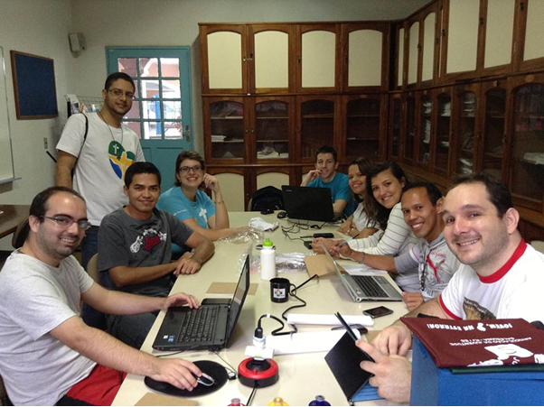
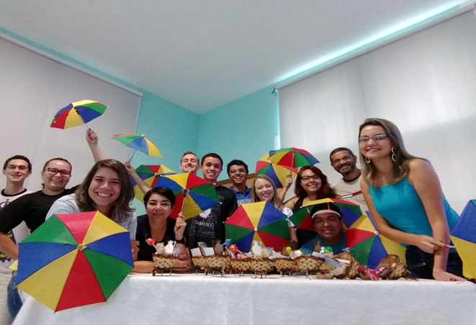
Primeira organização do CNAJS para JMJ 2013

Slide 24
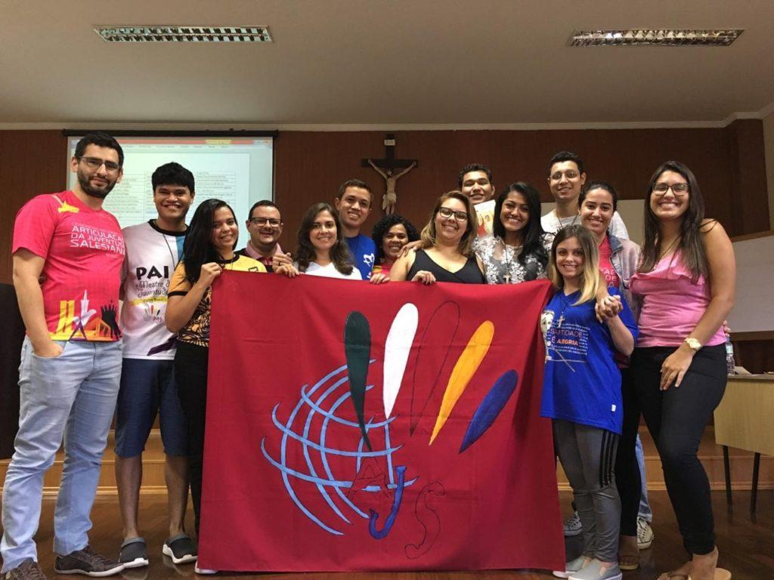
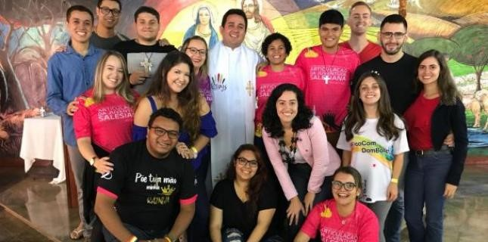
Conselhos Nacionais constituídos de 2016 a 2022.

Slide 27
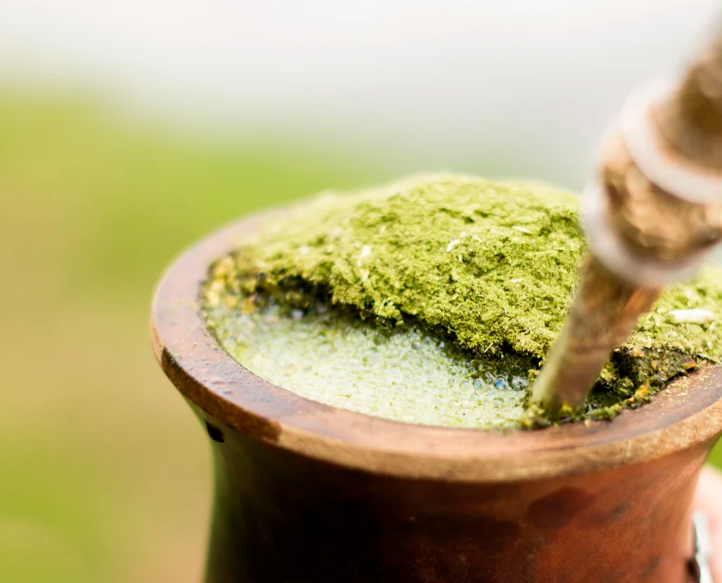
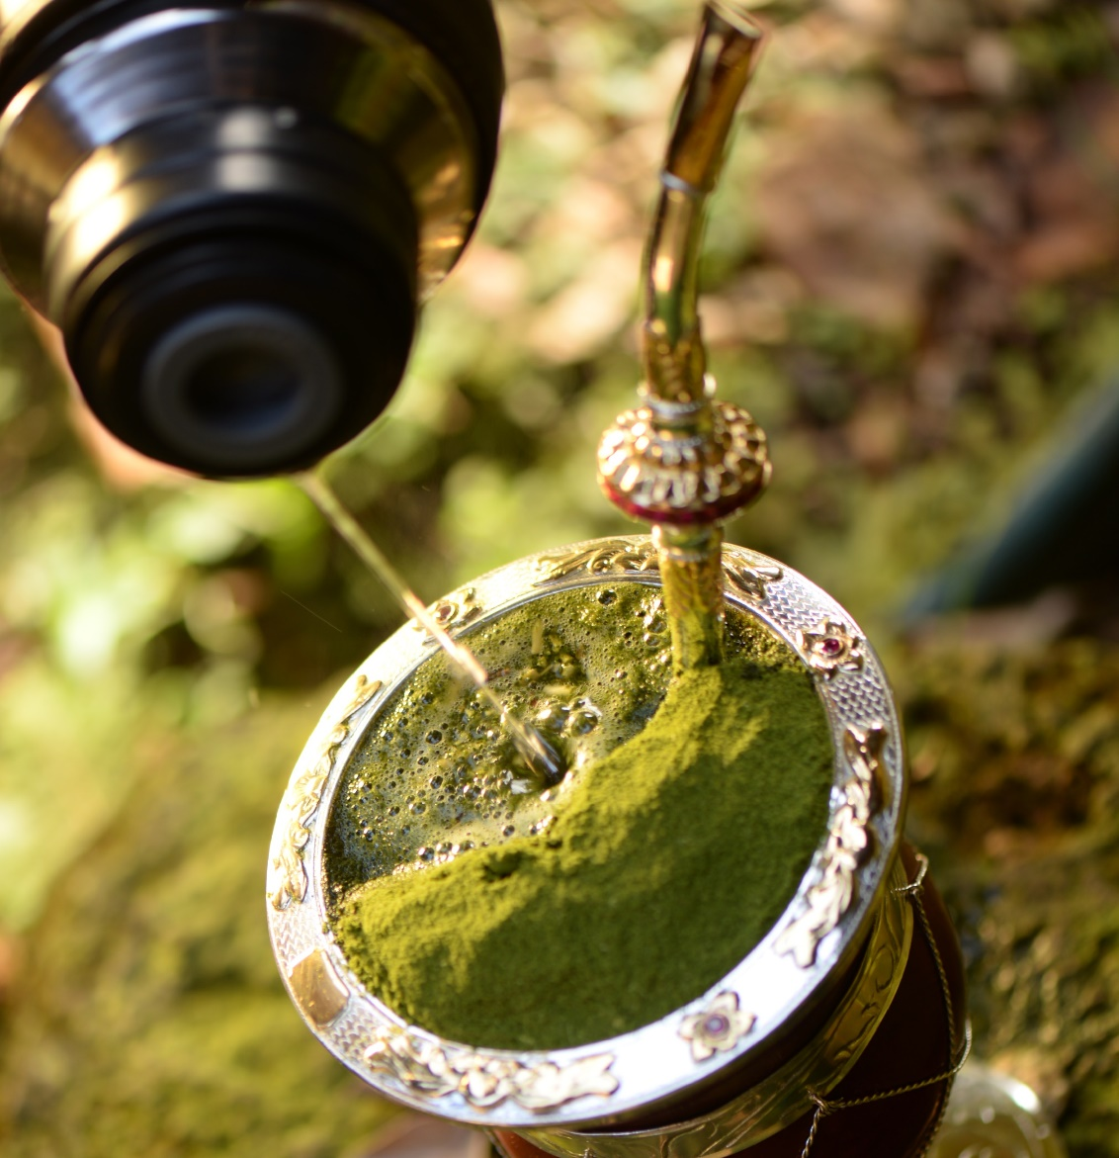
A AJS e o chimarrão: as vivências dentro da Inspetoria São Pio X
A nossa Inspetoria tem uma riqueza e diversidade muito grande, por isso, nesse encontro, vamos nos deter apenas ao nosso Estado, ainda que muitas histórias se entrelacem. Logo, vamos ter a alegria de viver essa festa dos 25 anos com mais intensidade e unidade ainda, no Congresso Inspetorial.
Para conhecermos um pouco mais sobre a AJS em nosso Estado, que tal uma dinâmica? Vamos construir uma linha do tempo?

Slide 28
A AJS e eu: nossa identidade local
Animador:
Como foi possível perceber com a montagem da linha do tempo, centenas de jovens já passaram por nossos grupos nesses 25 anos de caminhada. Atualmente, temos junto de nós religiosos e religiosas, assessores de pastoral, salesianos cooperadores e famílias formadas por pessoas que um dia já foram jovens e adolescentes, assim como nós. Somos todos parte desse movimento que torna real o sonho de Dom Bosco, ou seja, a salvação da juventude, pela vivência de uma espiritualidade simples e profunda.

Slide 29
Assim, somos convidados a reconhecer nosso papel central e de protagonismo, que torna nosso grupo vivo e capaz de transbordar o amor de Deus. Portanto, para concluir nosso encontro, escolha um momento ou pessoa muito especial dentro da sua caminhada na AJS e escreva de maneira breve sobre essa memória em uma folha de papel.
Depois, escreva também uma prece ou palavra que resuma seu desejo para a AJS. Por fim, vamos ofertá-la aos pés de Nossa Senhora Auxiliadora e de Dom Bosco.

Slide 31
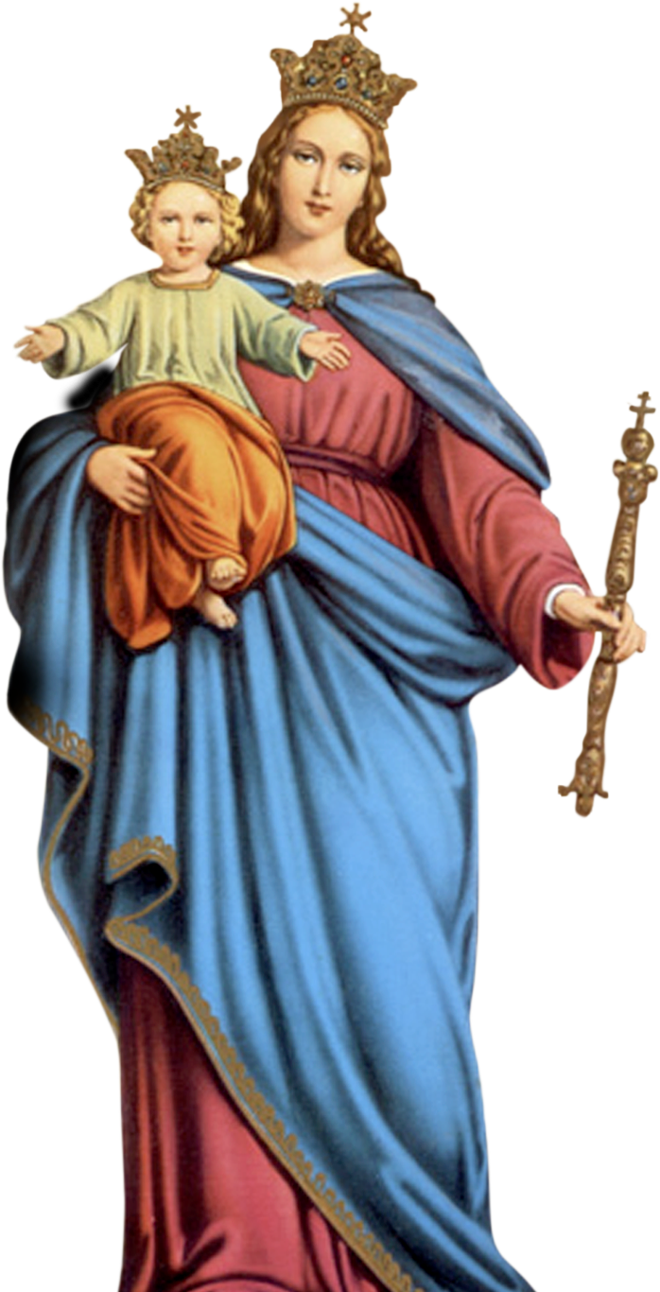
Animador:
Como forma de agradecimento e pedindo por nossa AJS, vamos saudar “àquela que tudo fez”, como Mamãe Margarida nos ensinou: rezando três ave-marias…

Slide 32
Pai de muitos jovens
Pai de muitos jovens, Pai, Escuta o nosso grito de vida a se expressar. Volta, Dom Bosco sempre jovem; Que o mundo envelhece sem fé, sem coração.

Slide 33
Mestre, és nosso Pai e Amigo; Os jovens deste mundo queremos caminhar. Abre a Cristo a nossa vida, Anima o compromisso de fé com nosso irmão. Ô, ô, ô - ô, ô, ô, - ô, ô, ô, - ô, ô, ô, ô.

Slide 34
Festa, contigo sempre é festa, Contigo a vida é canto que explode no amor. Hoje em nós ainda vive. O amor que dedicaste ao jovem sonhador.

Slide 35
Mestre, és nosso Pai e Amigo; Os jovens deste mundo queremos caminhar. Abre a Cristo a nossa vida, Anima o compromisso de fé com nosso irmão. Ô, ô, ô - ô, ô, ô, - ô, ô, ô, - ô, ô, ô, ô.

